Slide 1
Дистанційна робота гуртка «Основи інформаційних технологій» з 03.04.2020 по 24.04.2020
КПНЗ «РайСЮН»
Покровської райради
на базі Сонцівського НВК
Керівник: Дроздова Н.О.

Slide 2
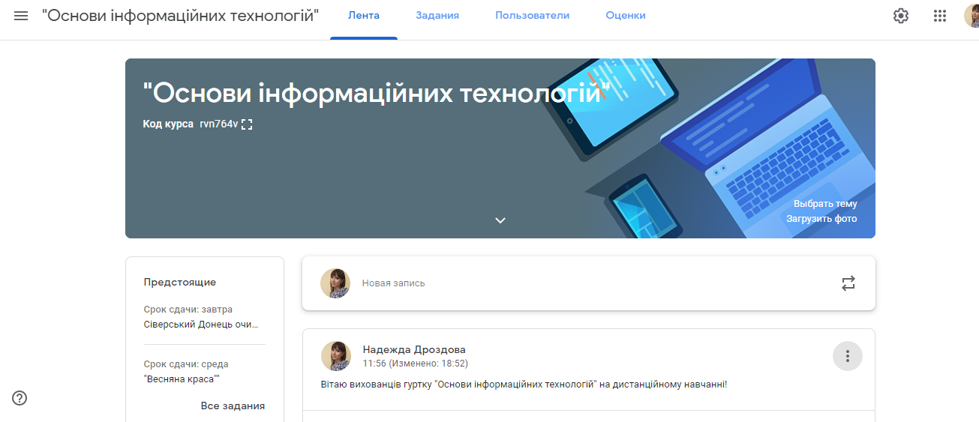
Робота гуртка здійснюється за допомогою середовища Google classroom
Зовнішній вигляд сторінки

Slide 3
В період з 27.04.2020 по 30.04.2020 вихованці вивчали наступні теми:
Дата | Тема заняття
27.04.2020 | Інсталяція програми. Запуск і завершення роботи Windows
28.04.2020 | Робочій стіл Windows. Створення папок, ярликів.

Slide 4
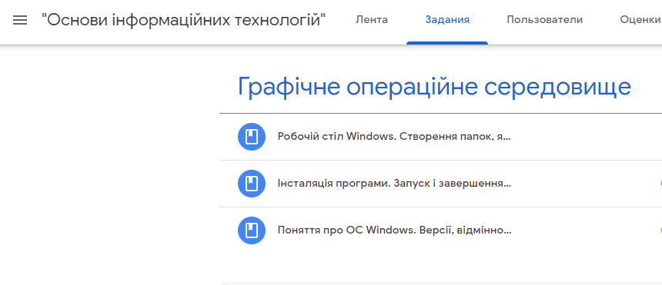
В розділу «Задания» - знаходиться матеріал для вивчення вихованцями за програмою

Slide 5
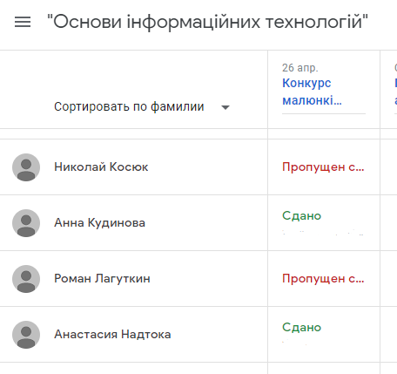
Вихованцям було запропоновано взяти участь у конкурсі малюнків «Мелодія весни». Участь прийняли Кудінова Ганна та Анастсія Надтока

Slide 6
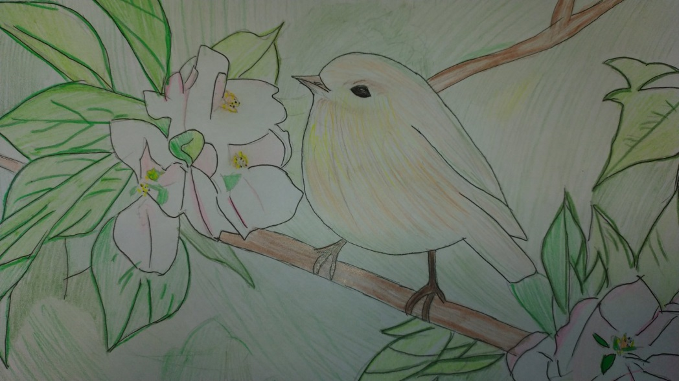
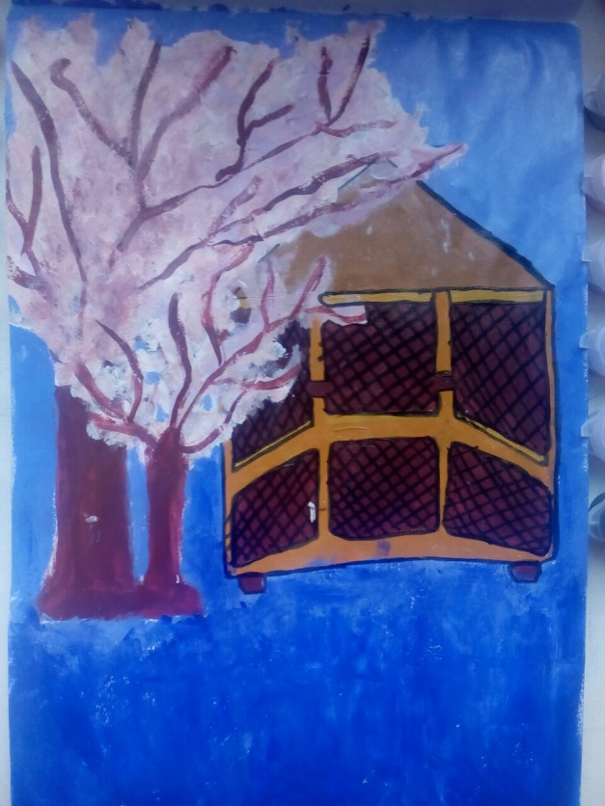
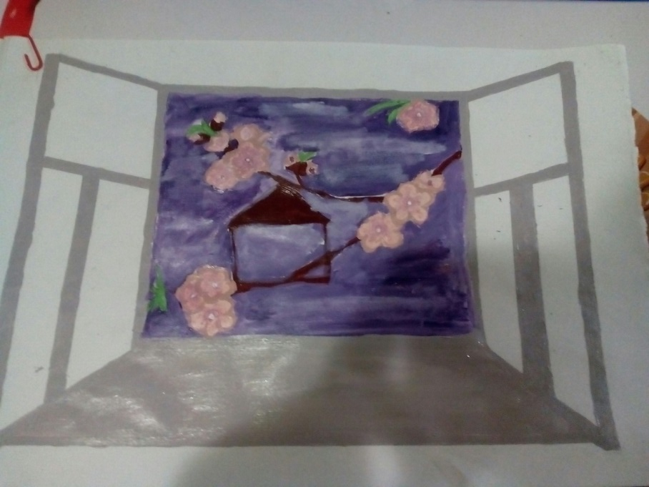
Роботи дівчаток

